Slide 1
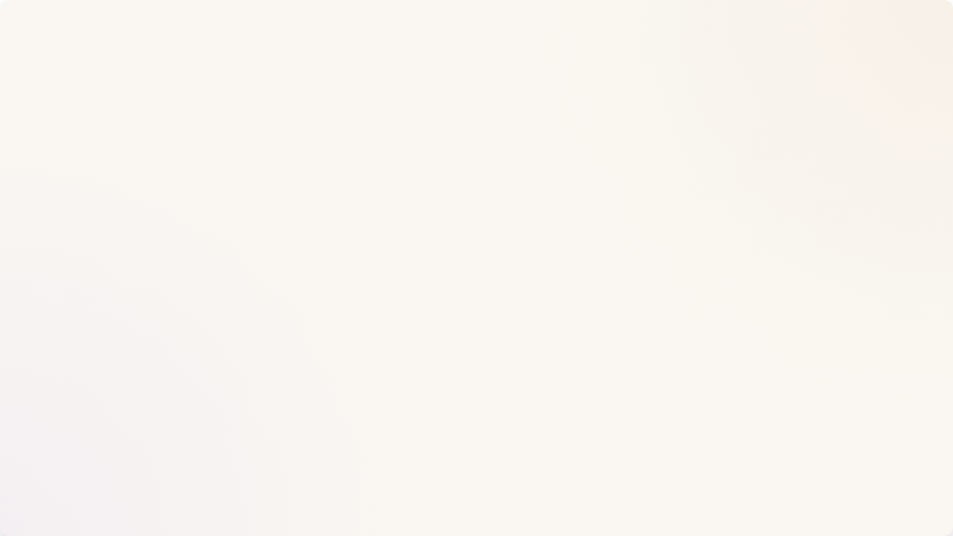
KOHÉZIÓS ALAPMODUL
3. lecke
Életünk összefoglalása
Az Úri imádság feldolgozása
„Ti azért így imádkozzatok…” (Mt 6,9)

Slide 2
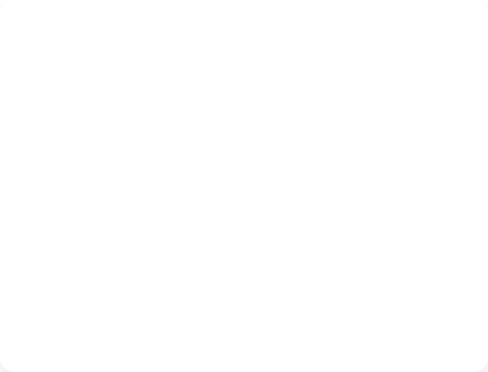

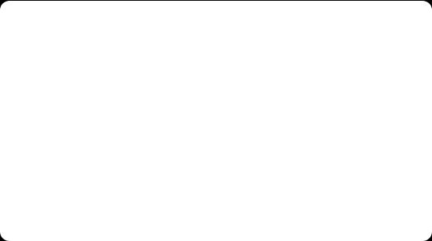
Ráhangolódás: Mi kell a boldogsághoz?
Az ember természetes módon törekszik arra, hogy megtalálja a boldogságát.
Ehhez alapvető szükségleteink vannak.
Ötletbörze
Gyűjtsétek össze és írjatok a füzetbe, vagy lapokra, hogy mire van szüksége az embernek ahhoz, hogy igazán boldog legyen!
Készítsetek egy rövid felsorolást!
Megjegyzés:
Később ezt a listát összevetjük az Úri imádság szövegével is.

Slide 3
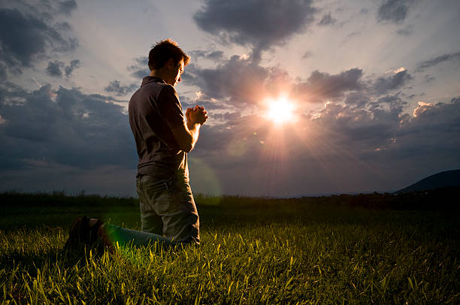
Beszélgessünk az imádkozásról!
Mielőtt belevágunk a Miatyánk szövegének elemzésébe, gondoljuk végig közösen a saját tapasztalatainkat és beszélgessünk az imádkozási szokásainkról a kérdések alapján!
Miben más az imádság, mint a többi, hétköznapi kommunikációs gyakorlat?
Szerinted kinek és miért van szüksége az imádkozásra? (Istennek vagy inkább az embernek?)
Szoktál-e imádkozni és miért?

Slide 4







Az imádság = kapcsolódás Istenhez
Az imádkozó ember Istenre figyel. Egy imádságnak általában 4 fő típusa lehet:
Magasztalás
Hálaadás
Bűnbánat
Kérés, közbenjárás
Isten nagyságának, hatalmának és szeretetének elismerése és dicsérete.
Köszönetmondás Istennek mindazért a jóért, amit tőle kaptunk az életünkben.
Hibáink elismerése és bocsánatkérés azért, amivel vétkeztünk Isten vagy emberek ellen.
Könyörgés Isten segítségéért, vezetéséért, vagy mások megsegítéséért.

Slide 5
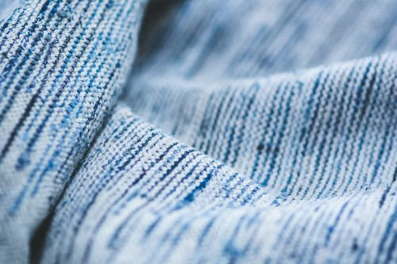
Hogyan és miért imádkozunk?
Ismerünk kötött és szabadon megfogalmazott imádságokat is.
A kötött imádság egy előre megírt, megtanult, jól begyakorolt szöveg. Ilyen például: az étkezések előtti vagy utáni imádság és az esti ima. Soroljunk fel néhányat, amiket ismerünk!
A szabad imádság arról szól, amivel éppen tele van a szívünk. Jellemzője: Szabadon megfogalmazott, felépítése kevésbé strukturált, lazább szerkezetű és nagyon személyes hangvételű.
FONTOS: Mindkettőnek helye van a hívő ember életében és összekapcsol minket Istennel.

Slide 6
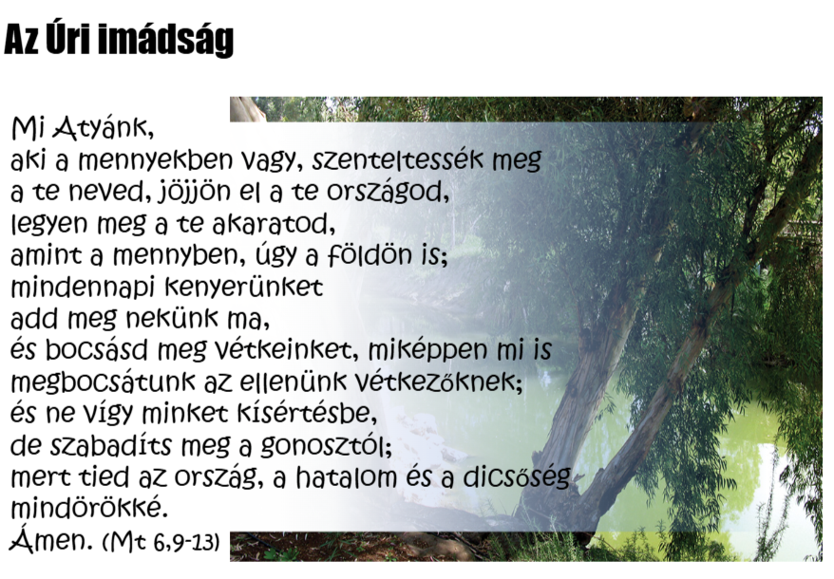
Az Úri imádság
Máté evangéliumában olvasunk arról, hogy Jézus tanította meg az Úri imádságot a tanítványainak.
A hegyi beszéd középső részében található. (Mt 6,9–13)
Amikor a sokaságot az adakozásról az imádkozásról és a böjtölésről tanította, akkor mondta el Jézus a Miatyánkot.
Lásd itt: https://abibliamindenkie.hu/uj/MAT/6

Slide 7
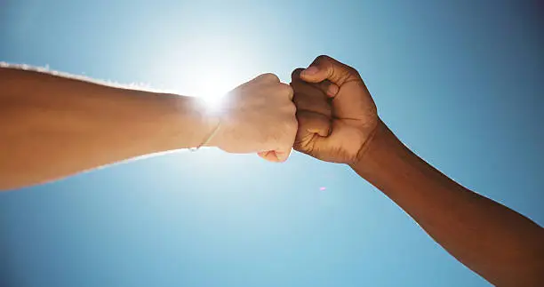
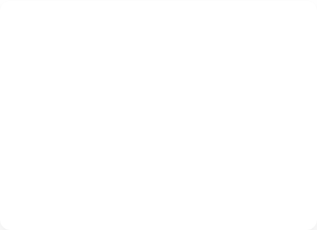
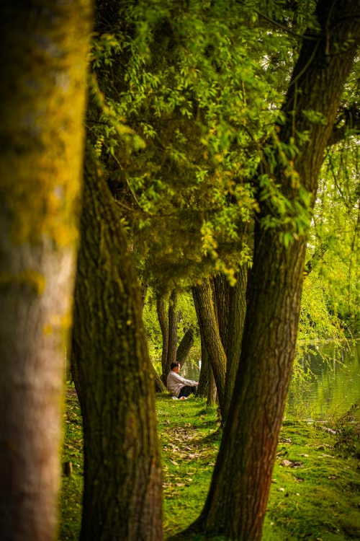
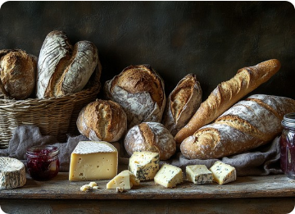
A hat kérés felépítése
1-3. Isten dicsősége
4. Napi szükséglet
5-6. Bocsánat és Védelem
Bensőséges formában Atyánknak szólítjuk Istent és azt kérjük Tőle, hogy mi magunk is értsük és lássuk meg az Ő nagyságát a földön.
Kérjük, hogy érvényesüljön akarata az életünkben és a világban.
Az imádság „közepe". A kenyér mindazt jelképezi, ami az emberi létünkhöz és biztonságunkhoz ma és aktuálisan szükséges. Ebben a kérésben minden benne van, amire igazán szükségünk lehet.
A mindennapi kenyér lelki és fizikai táplálék.
Kérjük vétkeink és bűnünk megbocsátását, emberi viszonyaink rendezését, és védelmet a gonosztól, ami elválaszthatna minket Istentől.

Slide 8
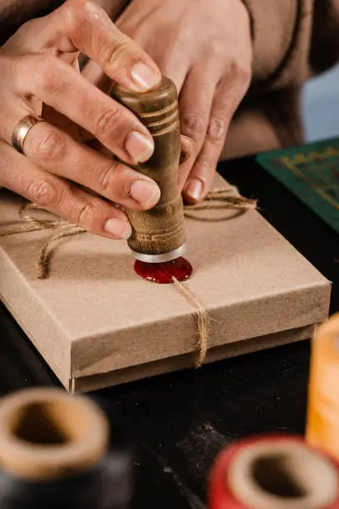
A lezárás: Mit jelent az Ámen?
„Úgy legyen, biztosan.”
Az imádságot záró Ámen szó olyan funkciót tölt be, mint egy viaszpecsét egy régi levél végén.
Azt jelenti: komolyan gondoltam, amit mondtam.
Ha más valaki imádsága után mondjuk ki, azzal azt fejezzük ki, hogy egyetértünk a kérésekkel,
és bízunk abban, hogy Isten akarata fog teljesülni.

Slide 9
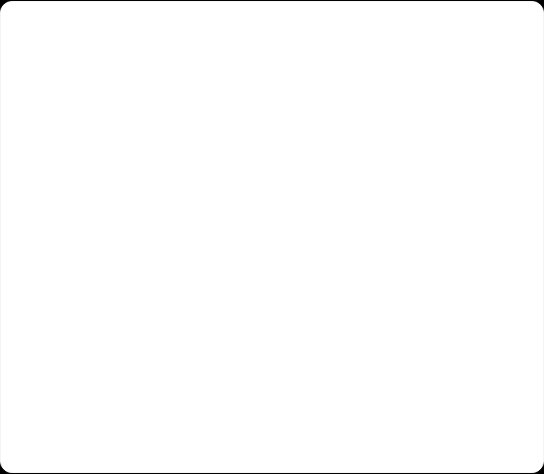
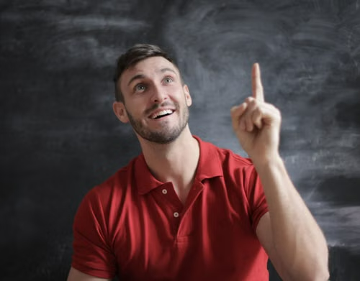
Elgondolkodtató feladat
A hiányzó kérések nyomában
Hasonlítsátok össze az óra elején írt
„Mi kell a boldogsághoz?”- listátokat az imádság kéréseivel!
1. Írjuk le az egyezéseket, különbségeket!
2. Vajon miért nevezhetjük életünk összefoglalásának az Úri imádságot?

Slide 10
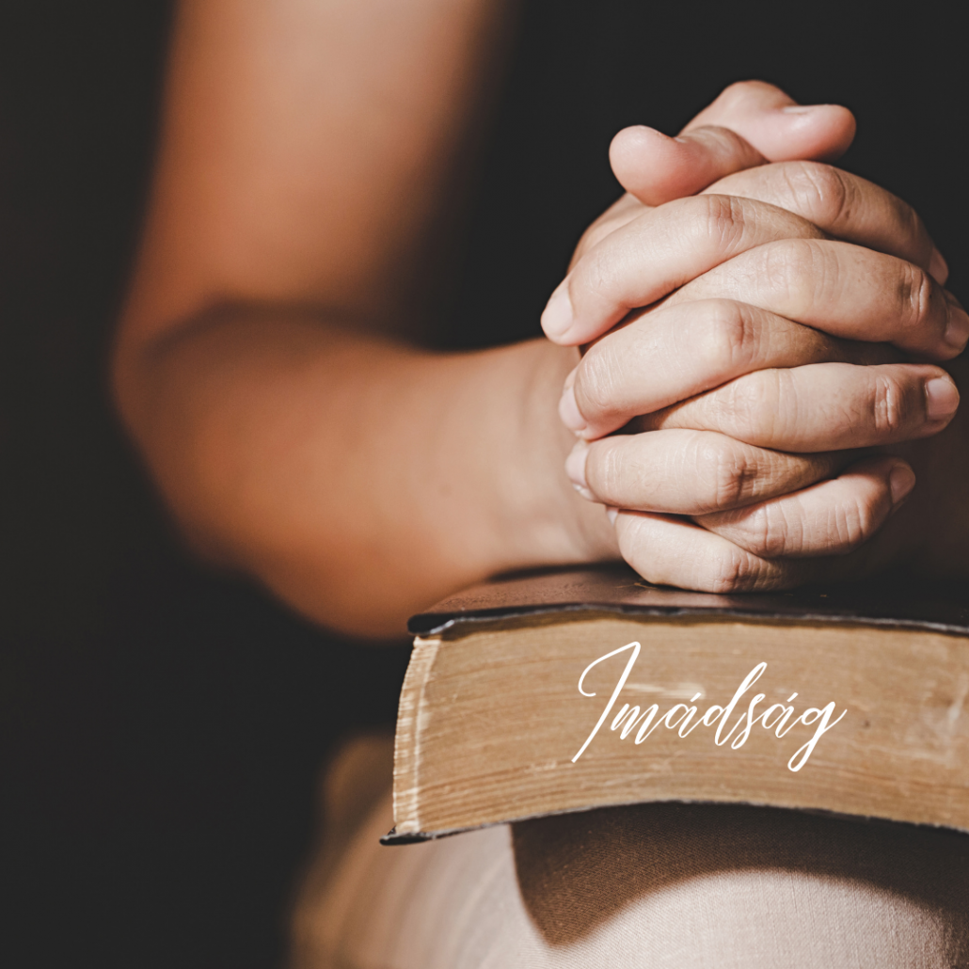
Egyéni reflexió: Imádság a közösségben
Mi vs. Én
Próbáld meg elmondani (vagy magadban felolvasni)
a Miatyánk szövegét egyes szám első személyben!
(„Én Atyám, aki a mennyekben vagy... mindennapi kenyeremet add meg nekem ma...”)
Milyen érzés így mondani? Mennyiben más?
Szerinted miért tanította ezt az imádságot többes számban Jézus?
Melyik változat fejezi ki jobban azt, hogy tanítványokként közösségben élünk?

Slide 11
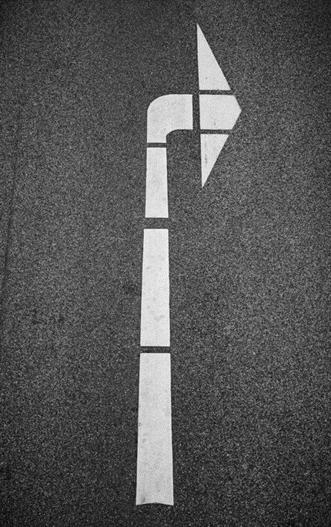
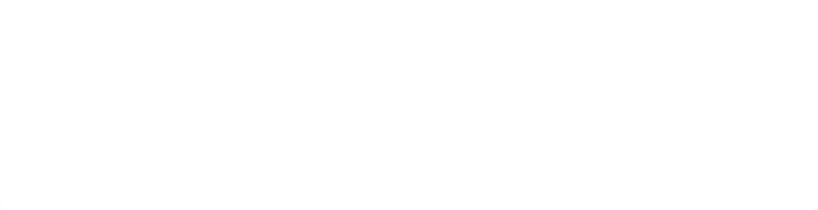
Záró kör
Gondoljátok végig az órán hallottakat: a szövegeket, feladatokat és a hozzászólásokat. Beszélgessetek a padtársatokkal, majd osszátok meg egymással az alábbiakat!
Mit viszel el az óráról? Melyik gondolat, mondat vagy feladat maradt meg benned a leginkább?
Hogyan tudod hasznosítani a hallottakat? Hogyan tud segíteni az Úri imádság a saját, hétköznapi életedben?

Slide 12
Képek forrása
A PPT-ben található képek a www.unsplash.com és a www.pexels.com internetes oldalon elérhetők.
A PPT-ben található piktogramok AI alapú programmal készültek. (4.Dia)
A 6. dián szereplő kép a Kohéziós Modulban található a 13. oldalon

